Slide 1


ФГБОУ ВПО «Владивостокский государственный университет экономики и сервиса»
Кафедра экономики и менеджмента
УПРАВЛЕНИЕ ИЗМЕНЕНИЯМИ
Преподаватель:
Бодункова Анна Григорьевна
ауд.1532, т.240-41-36

Slide 2
Тема 3.
Организация как развивающаяся система
ВГУЭС
Кафедра экономики и менеджмента
Преподаватель: Бодункова Анна Григорьевна
Дисциплина: Управление изменениями

Slide 3
Тема 3.
Организация как развивающаяся система
Основные черты развивающихся систем.
Модель организационного развития по Л. Грейнеру.
Модель жизненного цикла организации И. Адизеса.
Система управления развитием организации (СУР).
Требования к СУР.
Кружки качества и их эволюционное развитие.
Самоорганизующиеся фрактальные структуры.

Slide 4
Развитие - это совокупное изменение во взаимосвязи
  количественных,
  качественных и
  структурных
категорий в системе.
Движущая сила всяких изменений в системе - противоречия
Если нет внутренних или внешних противоречий, то не может быть изменений.

Slide 5
Характеристики развивающихся систем:
  устойчивость структуры,
  потеря устойчивости, разрушение одной структуры и создание другой устойчивой структуры.
= закон «перехода количественных изменений в качественные»!!!
Время пребывания развивающихся систем в устойчивых состояниях различно.
Процесс развития - последовательность циклов эволюционного изменения состояний внутри цикла со скачкообразным переходом состояния в конце цикла на новый качественный уровень, означающий начало нового цикла развития.

Slide 6
Особенности развивающихся организаций:
приспособляемость к новым целям, обусловленным быстрыми изменениями условий окружения;
ориентация на средне- и долгосрочные перспективы, формирующая временнЫе границы внедрения изменений;
осуществление сотрудничества и управление изменениями её членами, что позволяет предотвращать сопротивление организационным изменениям;
наличие благоприятных возможностей для роста и самосовершенствования (самоактуализации) её членов;
свободное общение (открытые коммуникации) и высокое взаимное доверие сотрудников, способствующее конструктивному разрешению противоречий;
вовлечённость работников в планирование и управление изменениями, обеспеченная участием всех уровней организации в постановке целей и принятии решений;
применения разнообразных методов управления – организационно-распорядительных, экономических, социально-психологических и интуитивных методов.

Slide 7
Развитие самоорганизующейся социально-экономической системы осуществляется с насыщением:
  положительным — на этапе формирования;
  отрицательным — на этапе деградации.
Цикл последовательных изменений включает 3 этапа:
  формирование,
  неравновесная устойчивость,
  разрушение системы.
  Механизм управления организацией формируется посредством прохождения этих трёх этапов.

Slide 8
1-й этап цикла изменений — начальный, простейший замкнутый контур с обратной связью на уровне саморегуляции (гомеостазиса)*:
  управляющая система по каналам прямой связи передаёт управляющие воздействия на объект управления;
  информация воспринимается объектом управления, перерабатывается и передается по каналам обратной связи в управляющую систему посредством выполненного решения.
Цель этапа - самосохранение системы; для однородного функционирования системы осуществляется реакция только на текущие воздействия.
Самосохранение или упорядоченность возникает в результате адаптации к внешнему воздействию на систему.
* Гомеостазис (от греч. hómois — подобный и statis — состояние) - способность биол./эконом. систем противостоять изменениям и сохранять равновесное состояние.

Slide 9
1-й этап цикла изменений (2)
Стадии этапа:
  формирование системы:
    рост,
    накопление энергии, ресурсов, информации,
    формирование определённого внутреннего порядка.
  неравновесная устойчивость:
    упорядочение потоков поступления и расхода энергии,
    стабилизации ресурсов и информации.
  Система входит в режим установившегося стабильного развития:
  сформировался порядок и определённая устойчивая структура функциональных отношений системы,
  создаётся замкнутый контур саморегуляции с обратной связью.
  1 этап становления механизма управления в системе завершается.

Slide 10
2-й этап цикла изменений — промежуточный, с жесткой программой, с изменением характера воздействия управляющего субъекта на объект:
резкое изменение в содержании системы;
наличие переходного периода:
  момент, когда система или какой-либо её значимый показатель изменяются качественным образом
стремление сохранить организационную гибкость и эффективность;
постоянная импровизация.

Slide 11
2 этап цикла изменений (2)
Механизм управления должен сохранить устойчивость управляемой системы и обеспечить обратную связь.
Наступает стадия разрушения системы и формирования хаоса:
  упорядоченное поступление энергии, ресурсов и информации становится меньше, чем расходуется, или вообще прекращается;
  проявляется спад развития и постепенное разрушение системы:
    максимальные затраты труда и материально-технических ресурсов,
    ослаблением потенциала,
  начинается возрастающее рассогласование отношений между всеми элементами системы,
  управляемость системой резко ослабевает.
  Три варианта развития системы:
  экстенсивный тип (простое воспроизводство),
  интенсивный тип (расширенное воспроизводство)
  эволюционные катастрофы.

Slide 12
3-й этап цикла изменений — заключительный (завершающий), или механизм управления самоорганизующихся систем
Основная задача - преобразование поступающей в управляемую систему информации и формирование управляющих воздействий, при которых обеспечивается наилучшее достижение целей управления:
  создаются второй контур обратной связи и органы памяти;
  система приспосабливается к изменяющимся условиям, накапливает полезную для себя информацию, опыт, знания, повышая уровень внутренней организации и обеспечивая эффективное развитие.
Многократные циклически повторяющиеся воздействия внешней среды и постоянные реакции на отклонения способствуют усложнению системы, закреплению полезных признаков.

Slide 13
3-й этап цикла изменений (2)
Механизм управления объединяет в себе две функции:
  саморегуляция,
  саморазвитие.
Система становится способной к самоорганизации.
Восстановление деятельности после кризиса требует инновационной идеи и иного образа мышления.
Внутренние проблемы организации и повышение конкурентоспособности становятся первоочередными задачами, требующими решения.

Slide 14
Цели управленческого воздействия:
    повышение эффективности функционирования объекта управления (зависит от стадии жизненного цикла организации):
      адаптивное управление
      управление развитием
    приостановка падения эффективности:
      стабилизационное управление
    предотвращение снижения уровня эффективности функционирования объекта:
      превентивное управление

Slide 15
Модель организационного развития по Ларри Грейнеру
5. Кризис?
Небольшая Размер организации Большая
4. Кризис границ
5. Развитие, основанное на сотрудничестве
3. Кризис контроля
4. Развитие, основанное на координации
2. Кризис автономии
3. Развитие, основанное на делегировании
1. Кризис лидерства
2. Развитие, основанное на руководстве
1. Развитие, основанное на творчестве
Молодая Возраст организации Зрелая

Slide 16
Характеристика этапов организационного развития по Ларри Грейнеру
 | Этап | Содержание этапа
1 | Создание бизнеса (творческая часть, формулирование бизнес-идеи) | Концентрация усилий на развитии технологии бизнеса и рынка, ожидании вознаграждения в будущем, контроле и немедленной обратной связи. Возможен кризис лидерства (кризис руководства), поскольку основатель бизнеса не справляется с проблемой роста.
2 | Организация процесса управления (формализация и построение структур и систем управления) | Построение формальных управленческих систем: организационная структура, система отчётности и контроля, стандартизация бизнес-процессов, процедур и правил, установление более формальных связей, развитие управленческих кадров. Проявляется кризис автономии (кризис управления).
3 | Делегирование полномочий (оптимизация соотношения централизация/ децентрализация) | Возникает необходимость в децентрализации функций и делегировании полномочий; создаются центры прибыли, система мотивации основана на результатах работы. Централизованное управление сосредоточено на выработке стратегии. Из-за частичной потери контроля и возникает кризис контроля.
4 | Координация деятельности (усиление функциональных структур организации) | Внедряются процедуры внутрифирменного планирования. Новые продуктовые группы рассматриваются как центры инновационно-инвестиционной деятельности. Технические функции логистики и автоматизации, а также PR централизуются, что приводит к кризису бюрократии, поскольку люди теряют предпринимательский и творческий интерес.
5 | Сотрудничество (автономность через интеграцию, синергия) | Создание структуры на основе относительно самостоятельных бизнес-единиц (преобразование в дивизиональную ОСУ), перераспределение функций и ролей между подразделениями и центром. Проявляются повышенные требования к менеджерам среднего звена, мотивация ориентирована на конечный результат. Существует большая вероятность возникновения кризиса совместного действия в группе (кризис синергии).

Slide 17
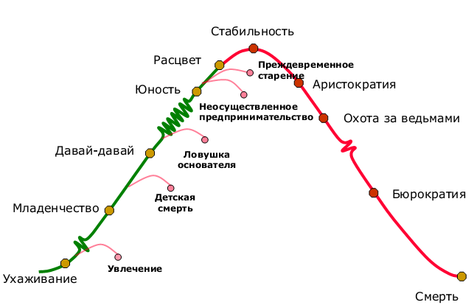
Модель жизненного цикла развития организации И. Адизеса

Slide 18
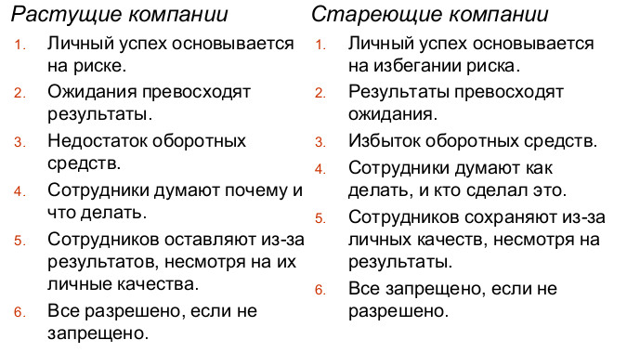
Модель жизненного цикла развития организации И. Адизеса

Slide 19
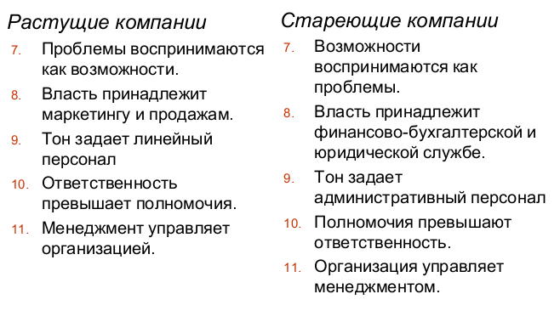
Модель жизненного цикла развития организации И. Адизеса

Slide 20
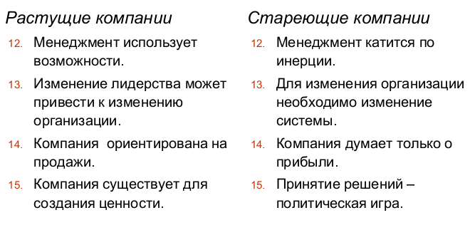
Модель жизненного цикла развития организации И. Адизеса

Slide 21
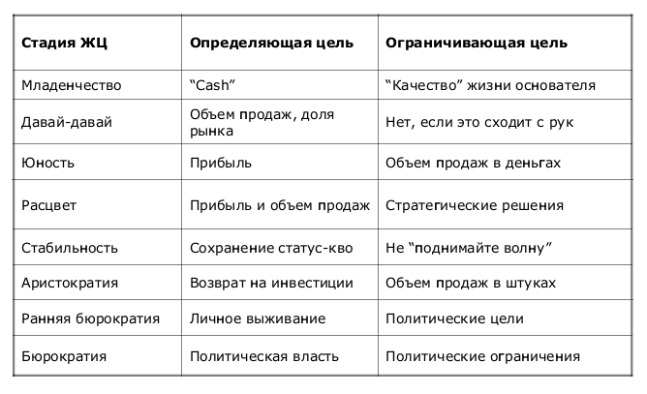
Модель жизненного цикла развития организации И. Адизеса
КАК МЕНЯЮТСЯ ЦЕЛИ ОРГАНИЗАЦИИ

Slide 22
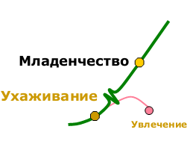
Модель жизненного цикла развития организации И. Адизеса
1. Ухаживание:
основатель компании собирает вокруг себя людей, которые постепенно вникают в его идею, принимают ее и соглашаются гласно (или негласно) рискнуть и попробовать воплотить ее в жизнь.
2. Младенчество:
компания не обладает четкой структурой и системой распределения полномочий и ответственности,
начинается процесс организации, переход от чистых идей к практическим действиям
большое внимание уделяется результатам производства и удовлетворению потребностей конечных потребителей.

Slide 23
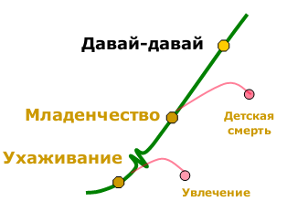
Модель жизненного цикла развития организации И. Адизеса
3. Детство («давай-давай»):
компания начинает работать все продуктивнее, преодолевая первые препятствия, в том числе и главное — недостаток ликвидности
люди осознают, что идея начала работать и может быть экономически эффективной
меняется представление людей о будущем компании; видение расширяется и охватывает практически безграничные горизонты
до сих пор нет ни четкой структуры, ни порядка субординации, ни прописанных функциональных обязанностей.

Slide 24
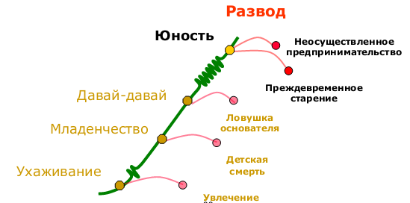
Модель жизненного цикла развития организации И. Адизеса
4. Юность: компания очень сильно меняется
основатель осознает невозможность руководить растущим бизнесом самостоятельно
возникает потребность в изменении структуры компании и делегировании полномочий
появляются профессиональные управленцы, которые начинают менять структуру, систему мотивации и контроля
приходят новые работники, что ведет к конфликту двух культур: «старого костяка» и «новых специалистов».

Slide 25
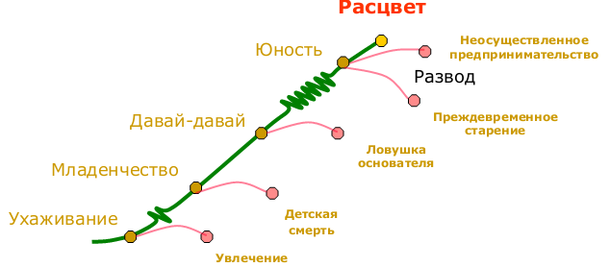
Модель жизненного цикла развития организации И. Адизеса
5. Расцвет:
относительно четкая структура, прописанные функции, системы поощрения и наказания
ценится удовлетворение потребностей клиентов и достижение поставленных целей
ценится умение предвидеть будущее
открываются дочерние предприятия

Slide 26
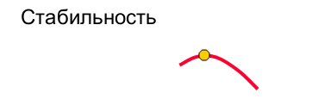
Модель жизненного цикла развития организации И. Адизеса
6. Стабильность: стадия старения организации
постепенный отход от политики быстрого развития, захвата новых рынков и расширения присутствия на существующих
отсутствие стремления к изменениям
больше внимания межличностным отношениям в коллективе
меньше внимания рискам, связанным с ведением бизнеса.

Slide 27
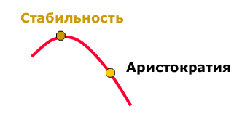
Модель жизненного цикла развития организации И. Адизеса
7. Аристократия:
значительные финансовые средства расходуются на укрепление существующей системы контроля и обустройство собственной деятельности
появляются негласные формальные правила, связанные со стилем одежды и прочими традициями, которые не имеют рационального обоснования
«покупается» инновационность, новые продукты и идеи
приобретение (поглощение) компаний, находящихся на более ранних стадиях развития.

Slide 28
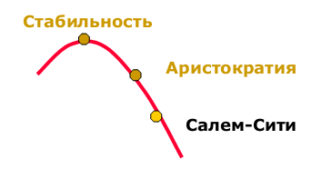
Модель жизненного цикла развития организации И. Адизеса
8. Салем-Сити (Ранняя бюрократизация):
постепенное погружение в ряд сложных и порой неразрешимых структурных конфликтов
увольнение людей
нежелание менять структуру
внутренняя волокита
отдаление от удовлетворения потребностей конечного потребителя.

Slide 29
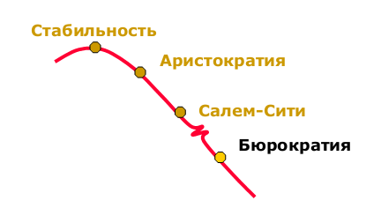
Модель жизненного цикла развития организации И. Адизеса
9. Поздняя бюрократия:
полная сосредоточенность на себе, на внутренних неразрешимых проблемах
попытка соблюсти все процедуры, процессы и предписания в надежде, что это поможет в решении проблем
направленные на достижение результата структуры все сильнее запутывают внутреннюю организацию
нет склонности к повышению эффективности, изменениям, нет ориентации на потребности клиента
поддерживается громоздкая и сложная система контроля над текущей деятельностью, которая требует от работников соблюдения набора правил и процедур, но не эффективного труда.

Slide 30
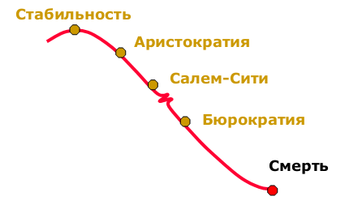
Модель жизненного цикла развития организации И. Адизеса
10. Смерть:
клиенты массово перестают пользоваться услугами компании
смерть может быть отсрочена во времени (организация предоставляет монопольный продукт или поддерживается государством)
степень бюрократизации увеличивается и приведет организацию к неминуемой гибели.

Slide 31
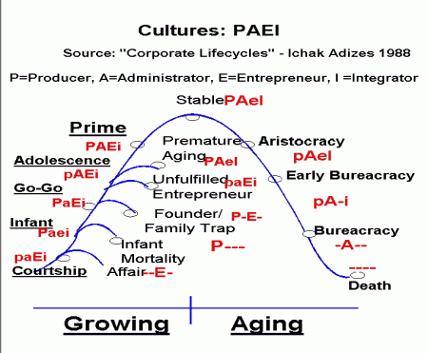
«Код Адизеса» для жизненных циклов развития организации

Slide 32
Различия моделей развития организаций
Модель И. Адизеса | Модель Л. Грейнера
1. Завершенная модель. Представляет собой 10 стадий от «рождения» до «смерти». Компания может вернуться с нисходящей ветви развития в стадию «Расцвета» | 1. Незавершенная модель. Стадий может быть бесконечное количество, но на пройденную компания уже не может вернуться
2. И. Адизес называет оптимальную точку развития — это стадия «Расцвет» | 2. Л. Грейнер не называет оптимальную точку развития, но отмечает, что поскольку любая стадия не может длиться более 15 лет, то ни на одной стадии компания не может оставаться постоянно
3. Фактор государства (политика протекционизма) следует учитывать при рассмотрении роста и развития организации | 3. Не учитывается фактор государства
4. Последовательно рассматриваются все стадии роста организации | 4. Стадии «Ухаживание», «Младенчество» и «Давай- давай» сведены в одну — «Креативность»

Slide 33
Кружки качества (Япония) (как аналогия усилий по совершенствованию СУР )
важнейший элемент организации деятельности КК - обучение их организаторов, лидеров и участников:
  приемам анализа качества,
  социально-психологическим методам (правила коммуникаций, ведение дискуссий, способы повышения умения слушать, методы развития творческой инициативы, преодоление трудностей, изменение негативных личностных установок, разрешение конфликтов и т.д.);
  административным процедурам (проведение инструктажа, составление повестки дня, организация работы совещания, составление протокола, документальное оформление результатов работы);
важно подготовить людей к новому качеству межличностного взаимодействия:
  обучение искусству общения дополняется техническими и организационными мероприятиями, которые направлены на создание эффективных рабочих групп (самоорганизующихся ячеек), благодаря интенсивному общению между сотрудниками разных подразделений и филиалов;
обучение имеет длительный период и требует соответствующего организационного и материального обеспечения.

Slide 34
Фрактал – это самостоятельно действующая структурная единица предприятия, основными принципами деятельности которой являются:
САМОподобие;
САМОорганизация;
САМОоптимизация;
динамизм;
адаптивность;
ориентация на сложные цели;
прозрачность процессов и параметров;
мотивация сотрудников;
кооперация вместо конфронтации;
понимание общих целей;
отношение к качеству как к разумному требованию;
осознание условий внутренней и внешней конкуренции;
холизм/целостность.

Slide 35

Фракталы (лат. fractus) РОМАНЕСКО

Slide 36
Регуляторы деятельности фракталов:
общие цели и общие интересы;
интеграция и гармонизация доступных средств производства и ресурсов;
общие ценности и нормы, разделяемые всеми членами фракталов.
СОТРУДНИЧЕСТВО
ДОВЕРИЕ + УВАЖЕНИЕ

Slide 37

Потенциал и эффекты развития фрактальной организации
Эффект Потенциал | Высокая эффективность | Более быстрая реакция и жизнеспособность | Более быстрая инновация | Комбинаторные выгоды
Структура | Целевая ориентация Самооптимизация Саморегулирование | Гласность Малые регулирующие контуры Динамичность структуры конкуренция | Самоорганизация Динамичность структуры | Кросс- организационная структура
Окружающая среда | Кооперация | Гласность | Кооперация Формирование рынка | Социальная ответственность Имидж
Сотрудники | Профессиональное обучение Работа в коллективе Система стимулирования Самооптимизация | Предпринимательское мышление Квалификация | Система стимулирования Предприниматель-ское мышление | Синергизм профессиональных компетенций Предпринимательская этика
Знания | Квалификация Система стимулирования Информационная система | Гласность | Динамичность структуры Открытость | Глобальное мышление Социальный капитал
Банк данных | Информационная система
Методы | Квалификация | Динамичность структуры |  | Квалификация

Slide 38
КОНТРОЛЬНЫЕ ВОПРОСЫ
Почему организацию можно охарактеризовать как развивающуюся систему?
Почему развитие – это процесс количественно-качественных изменений?
Объясните каждую фазу в модели организационного развития Л. Грейнера/ И. Адизеса.
Какие рекомендации можно дать руководителям относительно специфики управления на каждой фазе жизненного цикла организации?
Опишите особенности самоорганизующихся структур на примере кружков качества и фрактальных структур.

Slide 39
Список рекомендуемой литературы
Кожевина О.В. Управление изменениями. Учебное пособие. – М.: ИНФРА-М, 2012 (и др.). – 286 с.
Распопов В.М. Управление изменениями: учебное пособие [для студентов, обуч. по программам магистратуры, и слушателей программ MBA]. – М.: Магистр, 2013. – 336 с.
Шермет М.А. Управление изменениями: учеб. пособие. – М.: Изд-во «Дело» АНХ, 2010. – 128 с.
Широкова Г.В. Управление изменениями в российских компаниях: учебник. 3-е издание./ Г.В. Широкова; Высшая школа менеджмента СПбГУ. – СПб.: Изд-во «Высшая школа менеджмента», 2009. – 480 с.

